Slide 1
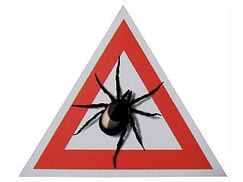
Осторожно:
КЛЕЩ!

Slide 2
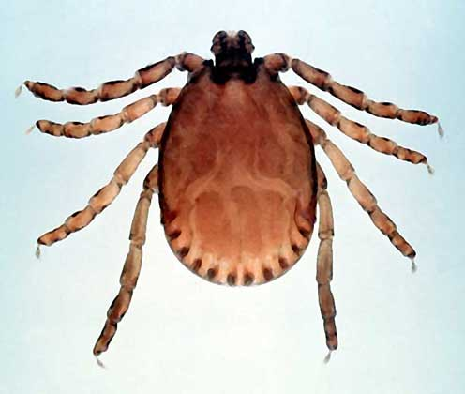

Slide 3
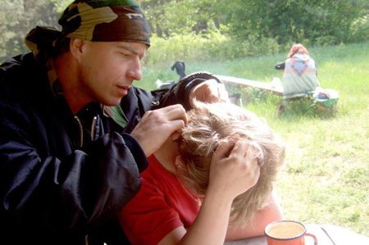
Появление клещей
Первые активные взрослые клещи появляются в начале или середине апреля, когда начинает пригревать солнышко и в лесу образуются первые проталины. Численность клещей быстро увеличивается, достигая максимума к началу второй декады мая, и остается высокой до середины или конца июня, в зависимости от погоды. Затем она резко снижается вследствие вымирания клещей, у которых истощаются резервные питательные вещества. Однако единичные активные паразиты могут попадаться вплоть до конца сентября.

Slide 4
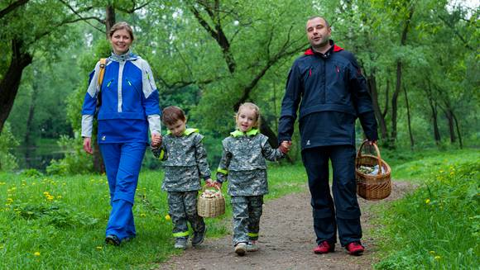
Клещи, распространены почти по всей территории южной части лесной зоны Евразии. Клещи влаголюбивы, и поэтому их численность наиболее велика в хорошо увлажненных местах. Клещи предпочитают умеренно затененные и увлажненные лиственные и смешанные леса с густым травостоем и подлеском. Много клещей по дну логов и лесных оврагов, а также по лесным опушкам, в зарослях ивняков по берегам лесных ручейков. Кроме того, они обильны вдоль лесных опушек и по заросшим травой лесным дорожкам.

Slide 5
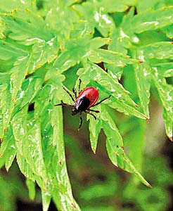
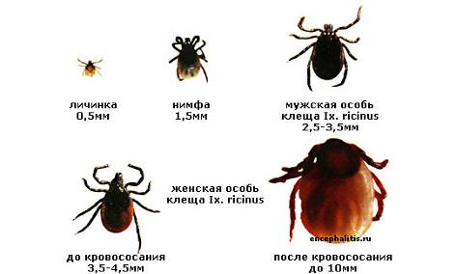
Чаще всего клещей подхватывают в лесу и на дачных участках. «Помочь» в этом могут животные, особенно собаки, и даже цветочные букеты. Клещи поджидают сидя на земле, траве или кустах. Личинки клещей не поднимаются выше 30 сантиметров, нимфы – не выше 1 метра, а взрослые клещи – 1.5 метра. Они реагируют на тепло и запах. Клещи не прыгают, не летают и не падают на своих жертв с деревьев. Для того, чтобы клещ попал на тело, надо пройти в непосредственной близости от него.

Slide 6
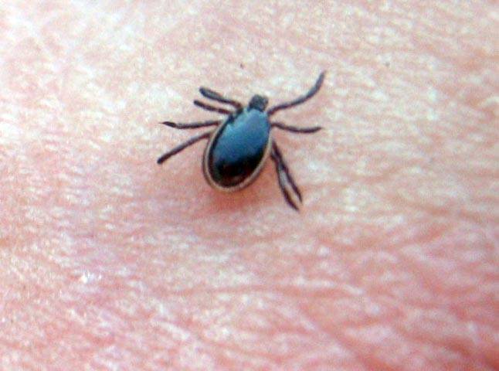
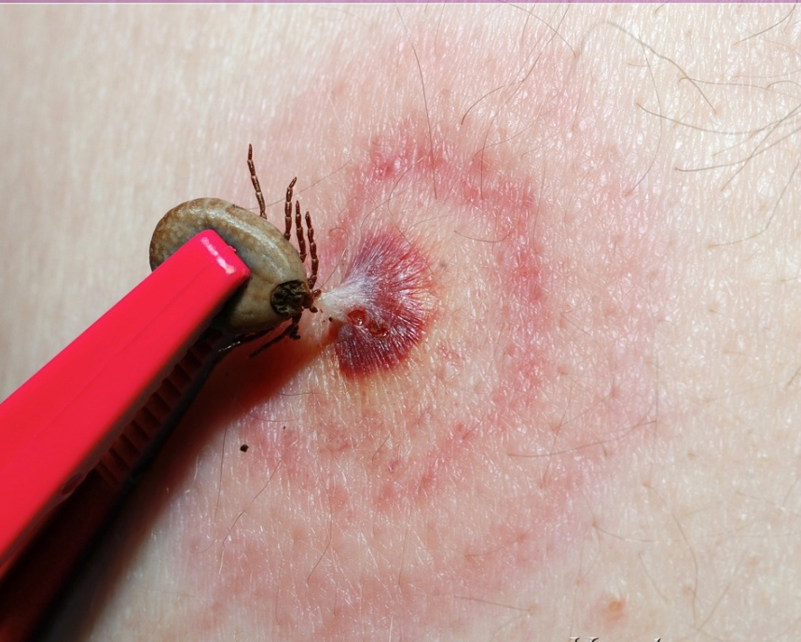
Клещ не торопится, он долго и обстоятельно ищет место укуса. Поэтому можно успеть снять клеща, до того как он укусит. У человека чаще всего клещи присасываются на шее, груди, в подмышечных впадинах, паховых складках. На эти места надо обращать особое внимание при осмотрах.

Slide 7
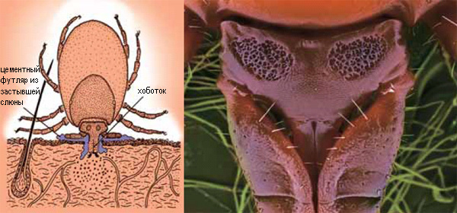
Выбрав место для укуса, клещ прокусывает кожу и вставляет в ранку хоботок. Слюна клеща обладает обезболивающим эффектом, препятствует свертыванию крови. Хоботок клеща покрыт хитиновыми выростами, а слюна затвердевает и дополнительно цементирует его, поэтому вытащить клеща тяжело.
.

Slide 8
Даже если укусил клещ-носитель, то это не значит, что можно подхватить инфекцию. Все зависит от количества слюны, которая попала в организм. Присосавшийся иксодовый клещ напоминает хорошо отлаженный насос: в минуту он делает от 2 до 60 актов всасывания, строго разделенных актами впрыскивания слюны.
Сам по себе укус клеща не опасен. Опасны инфекции которые может передать клещ.
Но не каждый клещ содержит возбудителей болезни.

Slide 9
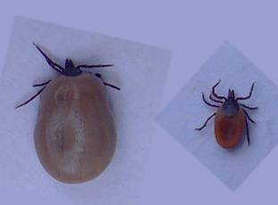
Самки клещей питаются около 6 суток, поглощая при этом невероятное количество крови, сытая самка становится размером с фалангу мизинца, ее покровы приобретают грязно-серый цвет с металлическим оттенком, а вес увеличивается более чем в сто раз по сравнению с весом голодной особи.
Сытые самки, покидая хозяина-прокормителя, ползут в поисках места для откладывания яиц (2000-3000).

Slide 10
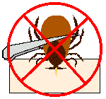
Удобнее всего клеща удалять изогнутым пинцетом или хирургическим зажимом. Клеща захватывают как можно ближе к хоботку.
Затем его аккуратно потягивают и при этом вращают вокруг своей оси в удобную сторону.
Через 1-3 оборота клещ извлекается целиком вместе с хоботком. Если же клеща пытаться выдернуть, то велика вероятность разрыва.

Slide 11
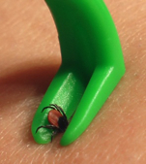
Если нет инструментов, то можно удалить петлей из грубой нитки. Петлей клещ захватывается как можно ближе к коже и аккуратно, пошатывая в стороны вытягивается.

Slide 12
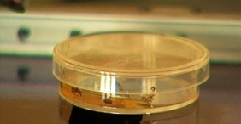
После удаления клеща ранку промыть спиртом, смазать йодом. Руки продезинфицировать.
При первой возможности обратиться в поликлинику. С собой в баночке обязательно принести клеща для определения заражённости.

Slide 13
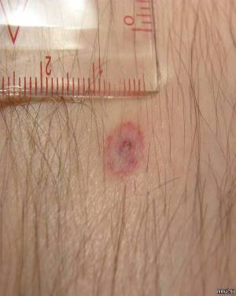
При удалении клеща не надо: Прикладывать к месту укуса едкие жидкости — нашатырный спирт, бензин, и другие. Прижигать клеща сигаретой. Резко дергать клеща — он оборвется. Ковыряться в ранке грязной иголкой. Прикладывать к месту укуса различные компрессы. Давить клеща пальцами, так как через микротрещинки на руках можно заразиться энцефалитом. .
Если в ранке осталась голова с хоботком, то страшного в этом ничего нет. Хоботок в ранке не страшнее занозы.

Slide 14
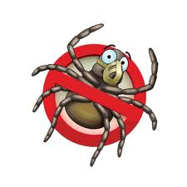
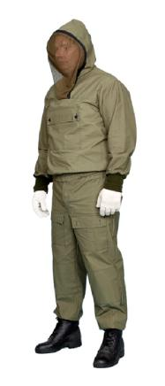
Правильно оденься!
Защитись от укуса клещей

Slide 15
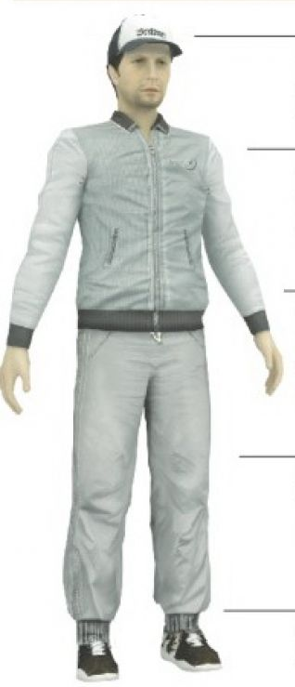
Защитись от укуса клещей
Выбирай для прогулок светлую одежду, чтобы клеща было легче заметить.
Закрывай одеждой большие поверхности тела, заправляй брюки в носки, а рубашку - в брюки. Выбирай носки с тугой резинкой, чтобы клещ не мог заползти под одежду на месте стыка носков и брюк. Манжеты рубашки должны быть застегнуты, как и ворот. На голове - капюшон или платок.

Slide 16
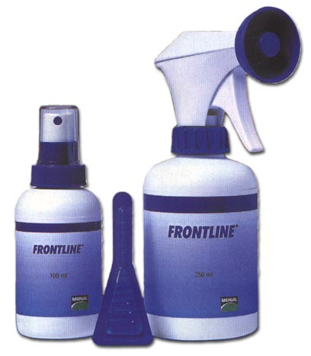
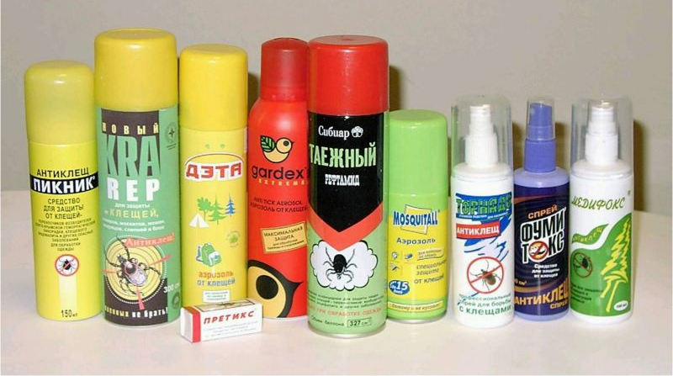
Защитись от укуса клещей
Обработай одежду репеллентами.

Slide 17
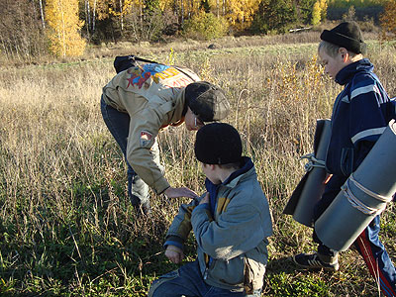
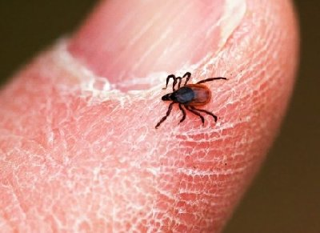
Защитись от укуса клещей
Чаще осматривай себя.

Slide 18
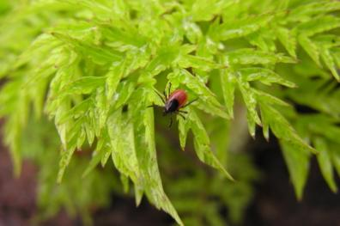
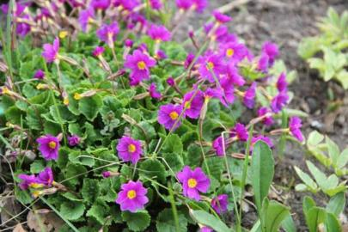
Защитись от укуса клещей
Не приноси домой цветы.

Slide 19
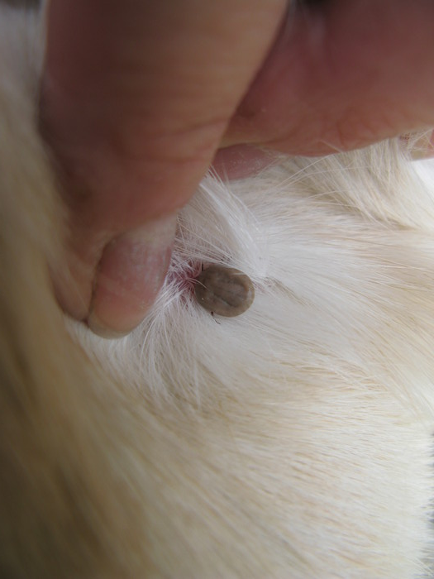
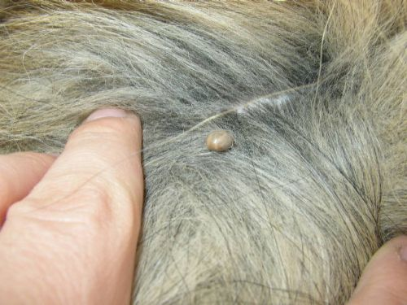
Защитись от укуса клещей
Осматривай животных.

Slide 20
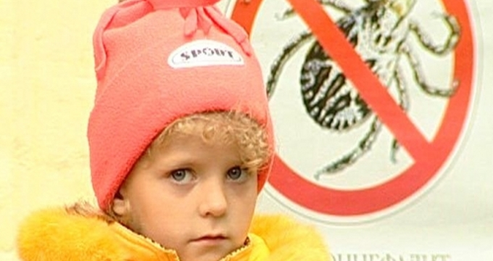
Специалисты управления Роспотребнадзора по Алтайскому краю напоминают, что в настоящее время лучше воздержаться от выездов на природу. Рекомендуется соблюдение основных мер профилактики клещевого энцефалита: ношение защитной одежды, проведение регулярных осмотров, применение репеллентов.

Slide 21
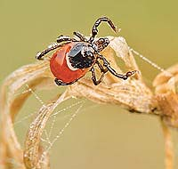
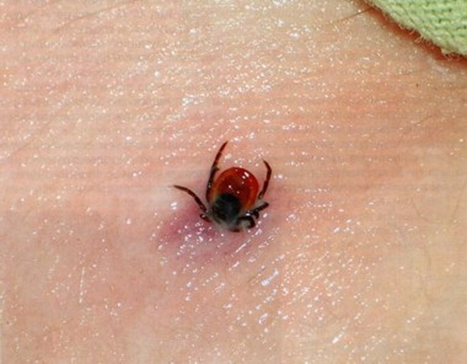
Спасибо за внимание!

